Slide 1







JICA 「環境安全への化学物質分析とリスク評価」研修
神戸 (2009-2011)
マリヤナ 2009
フィリップ 2009
イワン 2010
ベスナ 2011
ブラダ2011
セルビアからの参加者
中野武

Slide 2
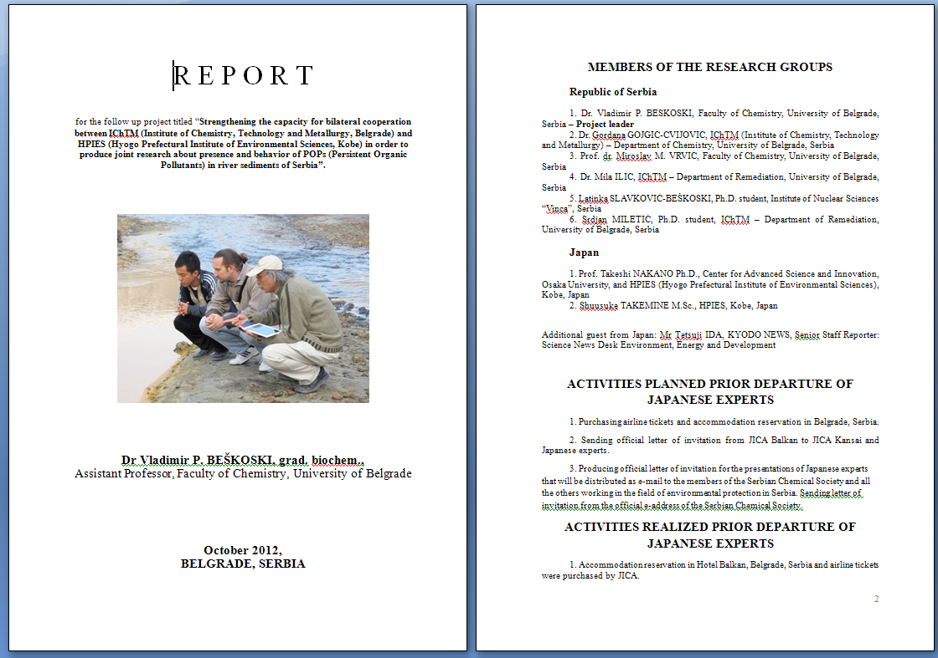
JICA フォローアップ プロジェクト 2012.10.8-14

Slide 3
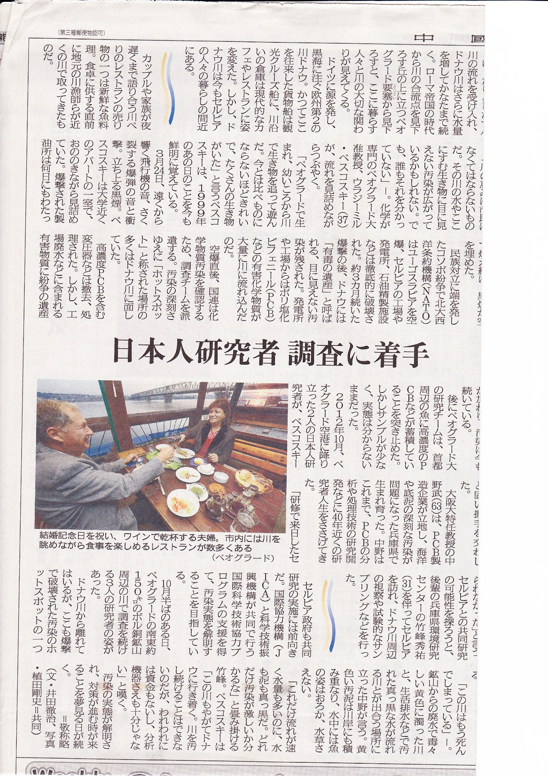
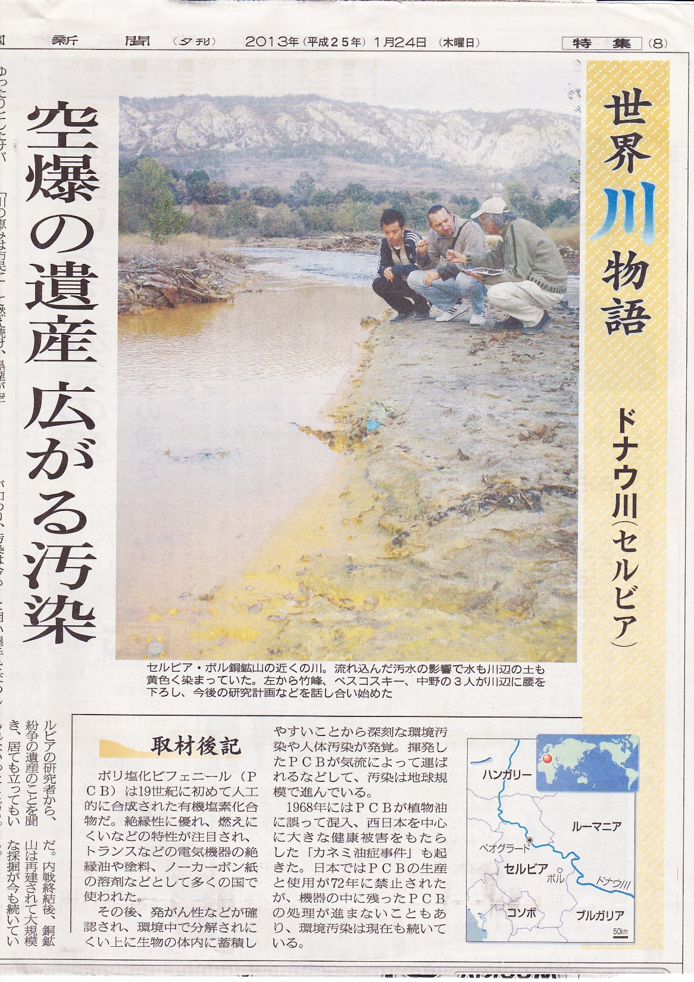
Notes:
PCB 等の各種汚染物質の分析技術と環境研究の進展
環境研究とは？ 何か
環境汚染と汚染対策、汚染未然防止
1945 日本再生
水俣病 Hg
イタイイタイ病 Cd
カネミ油症 PCB
今の中国のように、排水、排ガス規制なし
キラル分析と排出時期、汚染源推定
ミルクにメラミン混入
アスベスト 米 日 中 使用量の変遷
クロマト 紙 薄層 カラム イオン
分離の進展 packed capilally GCxGC
検出機器の進展 FID --ECD ---MS
PCB 209 -----26 ----50---90----
異性体分析
キラル分析 キラル認識
精密質量分析 TOFMS
未知物質の検索
GCxGC TOFMS
分離
POPs条約と分解処理 PCB
非意図的生成 製造 BAT/BEP
有機フッ素 地域連携
セルビア 国際連携

Slide 4
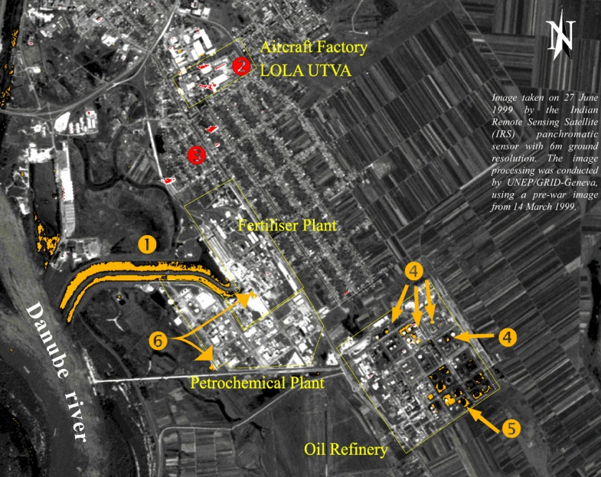
航空機製造工場
肥料工場
石油化学工場
石油精製工場

Slide 5
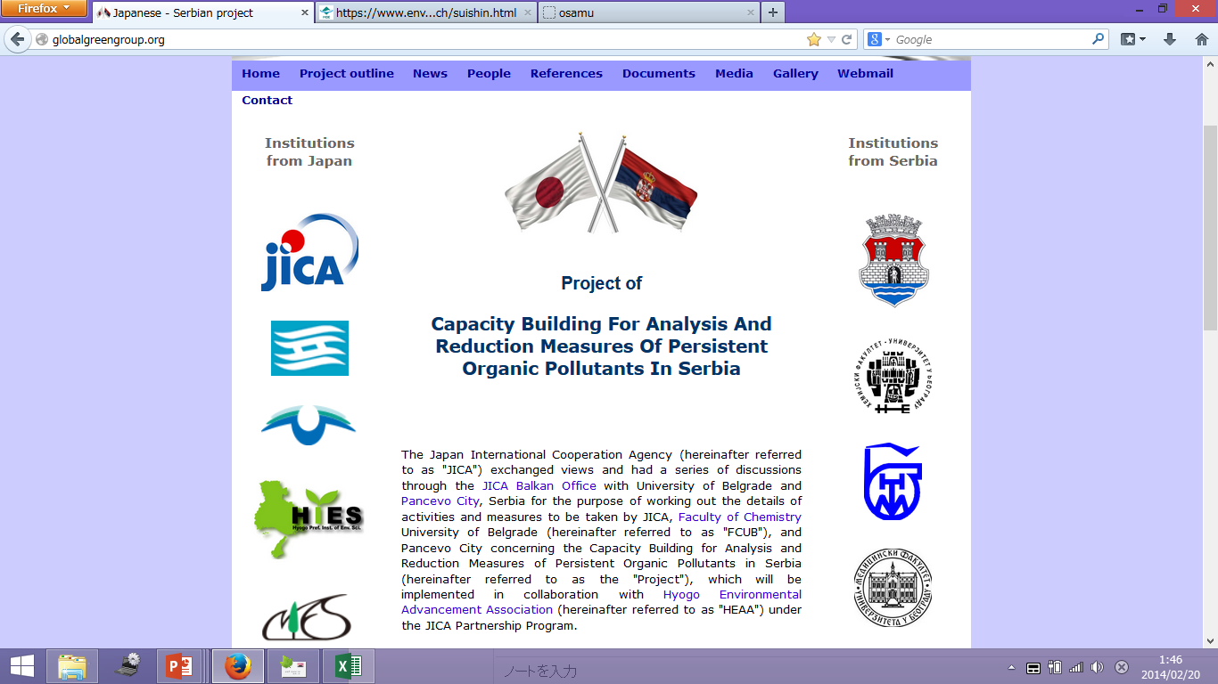
Notes:
PCB 等の各種汚染物質の分析技術と環境研究の進展
環境研究とは？ 何か
環境汚染と汚染対策、汚染未然防止
1945 日本再生
水俣病 Hg
イタイイタイ病 Cd
カネミ油症 PCB
今の中国のように、排水、排ガス規制なし
キラル分析と排出時期、汚染源推定
ミルクにメラミン混入
アスベスト 米 日 中 使用量の変遷
クロマト 紙 薄層 カラム イオン
分離の進展 packed capilally GCxGC
検出機器の進展 FID --ECD ---MS
PCB 209 -----26 ----50---90----
異性体分析
キラル分析 キラル認識
精密質量分析 TOFMS
未知物質の検索
GCxGC TOFMS
分離
POPs条約と分解処理 PCB
非意図的生成 製造 BAT/BEP
有機フッ素 地域連携
セルビア 国際連携

Slide 6
